Slide 1
Дисциплина «Метрологическое обеспечение измерении»
Институт Энергетики и Машиностроения
Кафедра Стандартизации, Сертификации и Метрологии
Лекция 5. Поверка и калибровка средств измерений
Ассоц. проф., к.т.н., PhD Ережеп Д.Е.
d.yerezhep@satbayev.university

Slide 2
Поверка и калибровка
Закон РК «Об обеспечении единства измерений» от 07.06.2000г. № 53-II определяет поверку как совокупность операций, выполняемых органами Государственной метрологической службы или другими уполномоченными на то органами и организациями с целью определения и подтверждения соответствия средств измерений установленным техническим требованиям.
2

Slide 3
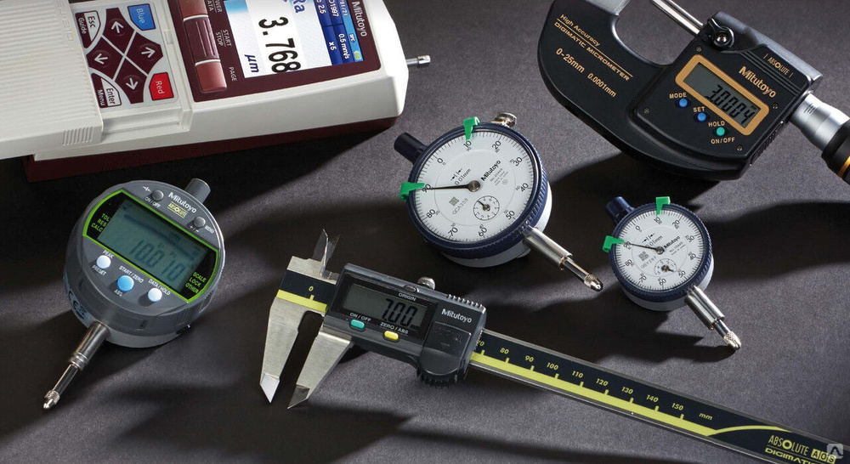
Поверка и калибровка
Средства измерений, подлежащие государственному метрологическому контролю и надзору, поверяются при выпуске из производства или ремонта, ввозе по импорту и в процессе эксплуатации.
3

Slide 4
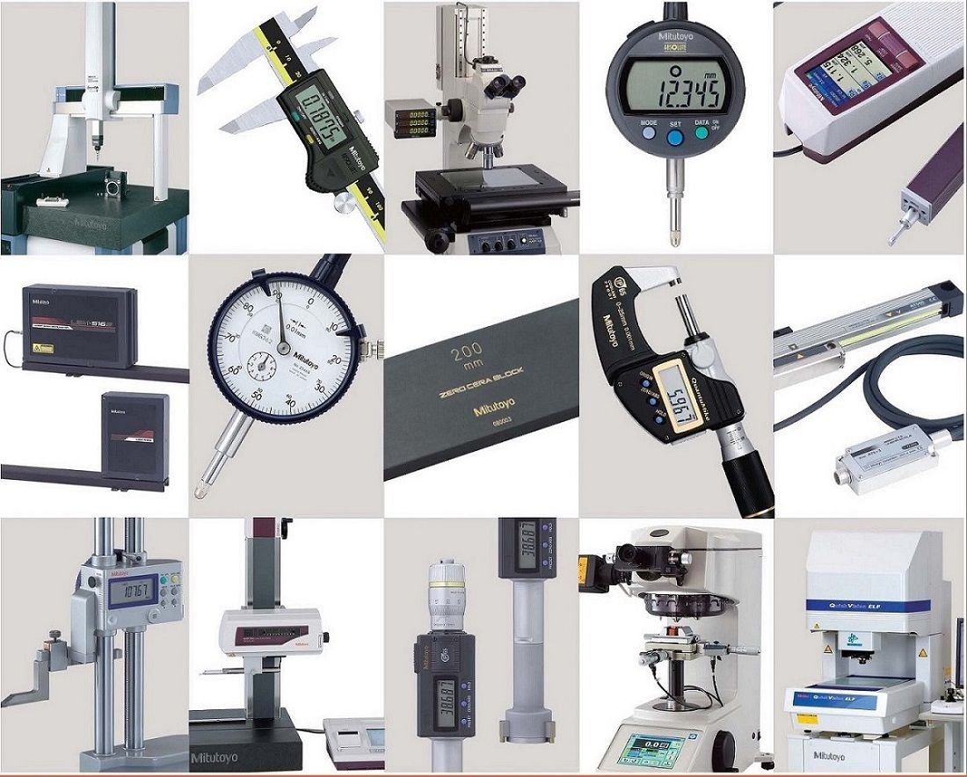
Допускается продажа и выдача напрокат только поверенный средств измерений. Сотрудник метрологической службы, осуществляющий поверку, должен быть аттестован в качестве поверителя.
4

Slide 5
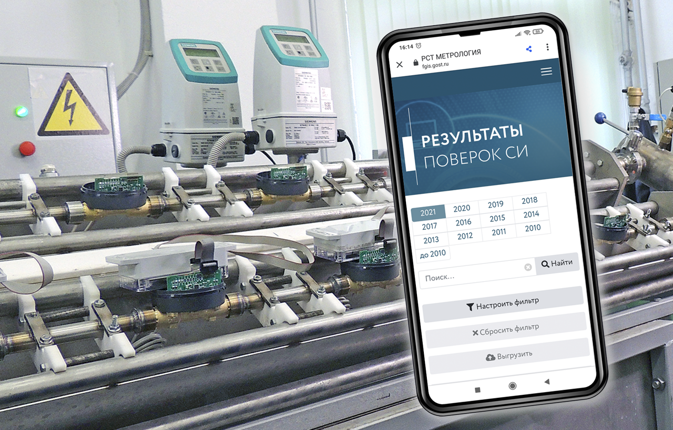
Результатом поверки является признание пригодности или непригодности средства измерения к применению. Если измерительное средство признано пригодным, то на него и (или) техническую документацию наносится оттиск поверительного клейма и (или) выдается Свидетельство о поверке. Если измерительное средство признано непригодным, то оттиск поверительного клейма и (или) Свидетельство о поверке аннулируется и выписывается Извещение о непригодности или делается соответствующая запись в технической документации
5

Slide 6
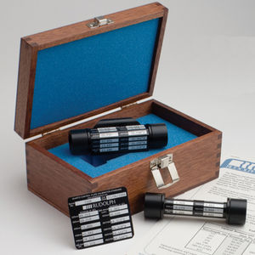
Калибровка эталона единицы величины или средства измерений – совокупность операций, устанавливающих соотношение между значением величины, полученным с помощью данного эталона единицы величины или средства измерений, и соответствующим значением величины, определенным с помощью эталона единицы величины более высокой точности, в целях определения действительных значений метрологических характеристик эталона единицы величины или средства измерений;
6

Slide 7
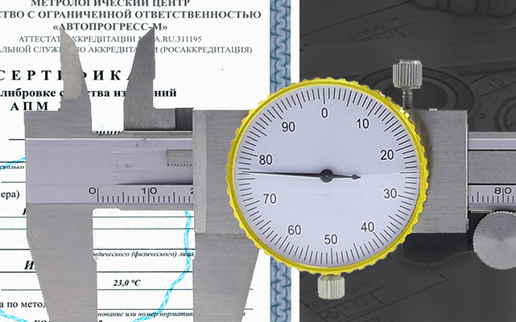
Выполняют калибровку любые метрологические службы, в том числе государственные. Обязательным условием является «привязка» рабочих средств измерений к государственному (национальному) эталону.
Методика калибровки (поверочная схема) должна базироваться на рабочих эталонах, входящих в государственную поверочную схему для данных измерительных средств.
7

Slide 8
Выполнение этого главного условия обеспечивается путем аккердитации калибровочных лабораторий в уполномоченных на это метрологических институтах или органах Государственной метрологической службы.
8

Slide 9
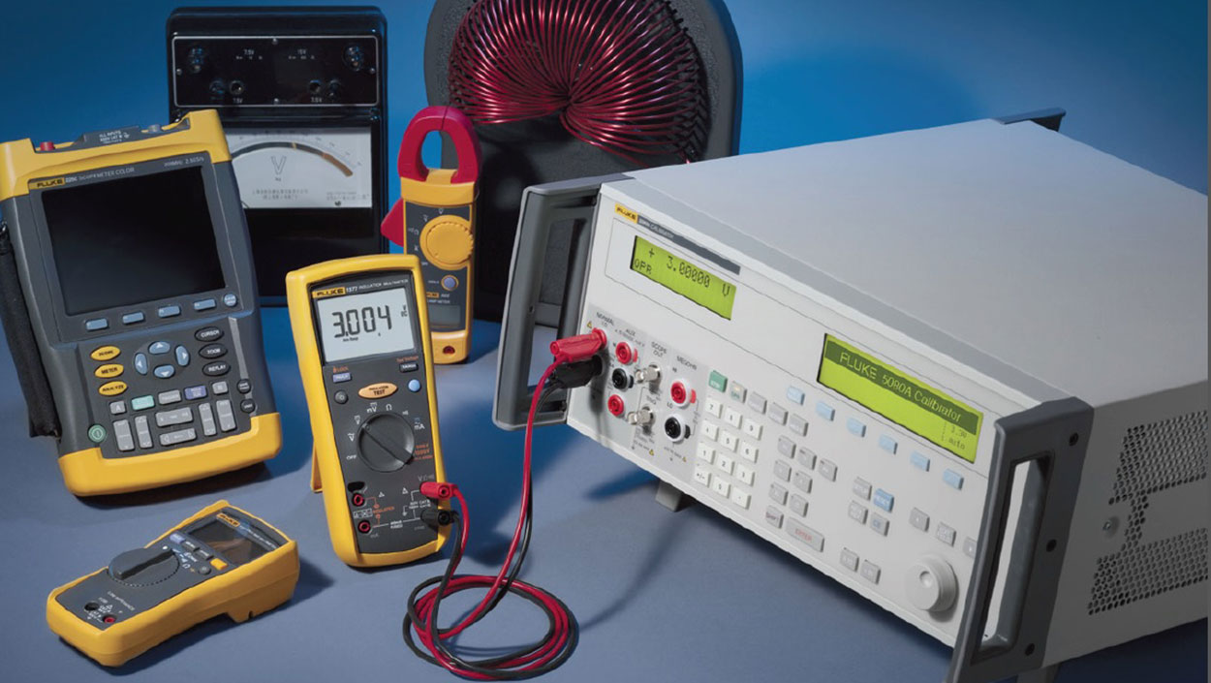
Методики калибровки средств измерений используются для проведения операций по установлению действительных значений метрологических характеристик эталонов единиц величин и средств измерений.
Методики калибровки средств измерений разрабатываются и утверждаются юридическими лицами, выполняющими калибровку, изготовителями, владельцами и (или) пользователями эталонов единиц величин и средств измерений.
9

Slide 10
Результаты калибровки эталонов единиц величин и средств измерений удостоверяются калибровочным знаком, наносимым на средство измерений, и (или) сертификатом о калибровке. В сертификате о калибровке указываются действительные значения метрологических характеристик, метрологическая прослеживаемость измерений, неопределенность измерений и заявление о соответствии определенным метрологическим характеристикам.
10

Slide 11
СПАСИБО ЗА ВНИМАНИЕ!
Ассоц. проф., к.т.н., PhD Ережеп Д.Е.
d.yerezhep@satbayev.university

